Slide 1
الألوان والخطوط والنص
{ }
الدرس 2 من 7
CSS
اجعل صفحاتك مقروءة ومتسقة وسهلة الصيانة
المرحلة الثانوية | المعرفة السابقة: الدرس 1 | نحو 45 دقيقة

Slide 2

هدف الدرس
مصطلحات أساسية
بنهاية هذا الدرس ستكون قادرًا على:
الرمز السداسي عشري: لون مكتوب بالصيغة ‎#RRGGBB‎، أي مقادير الأحمر والأخضر والأزرق بالنظام الستّ عشري، مثل ‎#2965f1‎.
Hex code
اختيار الألوان بالاسم أو بالرمز السداسي عشري أو بـ rgb() أو hsl()
الوحدة: ما يقيسه الرقم، مثل px (بكسل) وrem (مضاعف لحجم خط الجذر) و %.
Unit
تنسيق النص بـ font-family وfont-size وline-height وtext-align
الخط (typeface): عائلة من تصاميم الحروف مثل Arial أو Georgia. في CSS نكتبه في font-family.
Typeface
تخزين القيم المتكررة في متغيّرات CSS
متغيّر CSS: قيمة مسمّاة تبدأ بشرطتين ‎--name‎، ونستخدمها بـ var(‎--name‎). ويسمّى أيضًا خاصية مخصّصة.
CSS variable

Slide 3
الأفكار الكبرى
3
2
1
الوحدات: px مقابل rem
النص يجب أن يكون مقروءًا
لون واحد، صيغ كثيرة
px حجم ثابت. أما rem فنسبة إلى حجم خط جذر الصفحة (16px افتراضيًا)، فيكبر النص إذا غيّر المستخدم إعدادات متصفحه. فضّل rem لأحجام الخطوط.
اختر خطًّا مع خط احتياطي، وحجمًا مريحًا، وارتفاع سطر بين 1.5 و1.7، وتباينًا كافيًا بين النص والخلفية.
يمكن كتابة اللون باسمه، أو برمز سداسي عشري، أو بـ rgb() بثلاثة أرقام من 0 إلى 255، أو بـ hsl(): الصبغة من 0 إلى 360 درجة، والتشبّع، والإضاءة. وhsl أسهلها في التعديل اليدوي.
font-size: 1.25rem;
line-height: 1.6;
hsl(222, 88%, 55%)

Slide 4
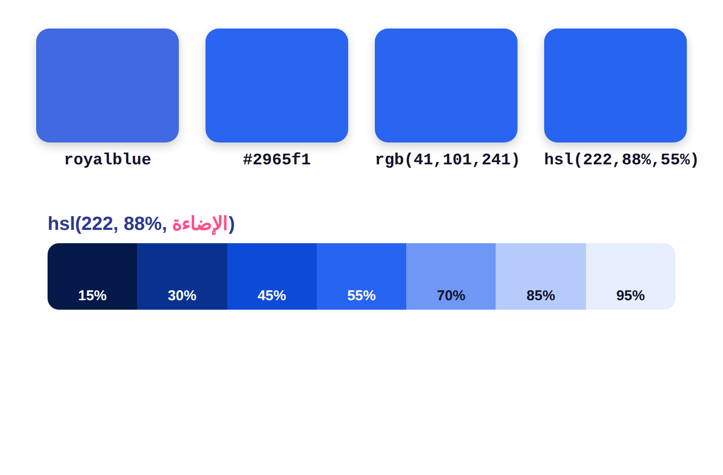
الأزرق نفسه بأربع طرق
اللون نفسه يمكن كتابته باسم أو برمز سداسي عشري أو rgb() أو hsl().
1
في hsl() الصبغة هي اللون على عجلة من 0 إلى 360 درجة، والتشبّع شدّته، والإضاءة سطوعه.
2
ثبّت الصبغة والتشبّع وغيّر الإضاءة فقط تحصل على درجات جاهزة للتمرير والحدود.
3

Slide 5
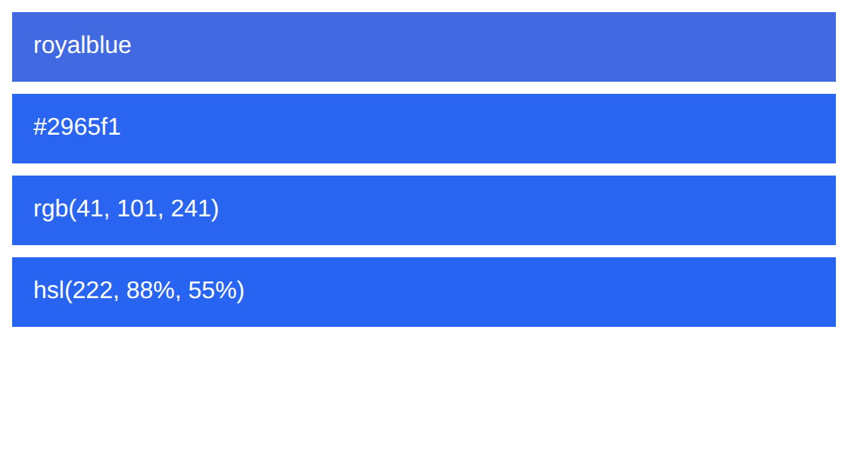
مثال 1: أربع طرق لكتابة اللون
هذه المربعات الأربعة تستخدم الأزرق نفسه مكتوبًا بصيغ مختلفة.
lesson2/example1/index.html
style.css
.box {
color: white;
padding: 14px;
font-family: Arial, sans-serif;
margin-bottom: 8px;
}
.a { background: royalblue; }
.b { background: #2965f1; }
.c { background: rgb(41, 101, 241); }
.d { background: hsl(222, 88%, 55%); }
1
2
3
4
5
margin-bottom تضيف مسافة أسفل كل مربع (انظر الدرس 3).
1
شيفرة HTML المستخدمة
اسم لون: سهل القراءة، لكن عدد الأسماء محدود.
2
<div class="box a">royalblue</div>
<div class="box b">#2965f1</div>
<div class="box c">rgb(41, 101, 241)</div>
<div class="box d">hsl(222, 88%, 55%)</div>
‎#RRGGBB‎: أحمر وأخضر وأزرق من 00 إلى ff.
3
rgb(): كل قناة رقم من 0 إلى 255.
4
hsl(): الصبغة 0–360 درجة، ثم التشبّع والإضاءة بالنسبة المئوية.
5
Notes:
1. margin-bottom تضيف مسافة أسفل كل مربع (انظر الدرس 3).
2. اسم لون: سهل القراءة، لكن عدد الأسماء محدود.
3. #RRGGBB: أحمر وأخضر وأزرق من 00 إلى ff.
4. rgb(): كل قناة رقم من 0 إلى 255.
5. hsl(): الصبغة 0–360 درجة، ثم التشبّع والإضاءة بالنسبة المئوية.

Slide 6
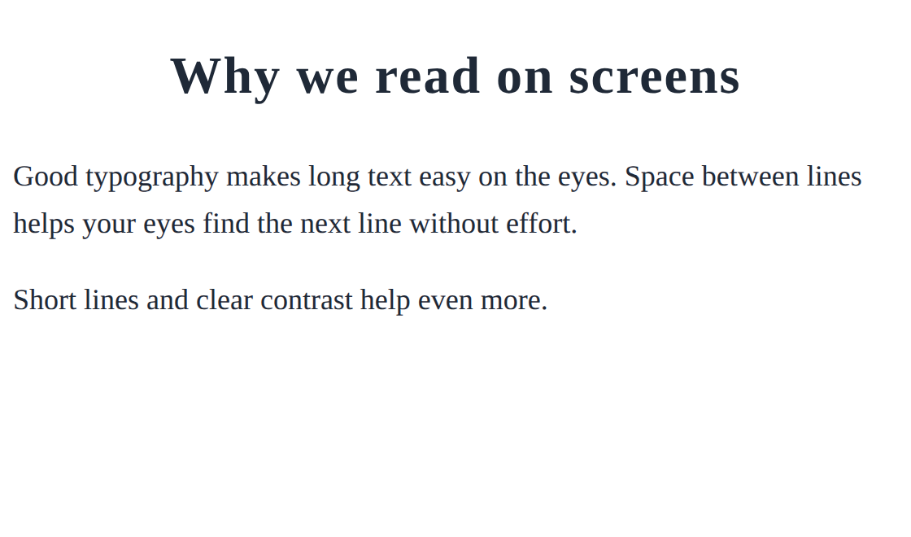
مثال 2: طباعة مقروءة
تنسيق النص الجيد يعتمد على الحجم والتباعد والمحاذاة.
lesson2/example2/index.html
style.css
body {
font-family: Georgia, serif;
font-size: 18px;
line-height: 1.6;
color: #1f2937;
}
h1 {
font-size: 2rem;
text-align: center;
letter-spacing: 1px;
}
1
2
3
4
Georgia خط ذو زوائد (serif)، و serif هو الاحتياطي إن لم يتوفر.
1
line-height: 1.6 (دون وحدة) تعني 1.6 ضعف حجم الخط.
2
شيفرة HTML المستخدمة
<h1>Why we read on screens</h1>
<p>Good typography makes long text easy on the eyes. Space between lines helps your eyes find the next line without effort.</p>
<p>Short lines and clear contrast help even more.</p>
2rem = ضعف حجم خط الجذر (32px افتراضيًا).
3
text-align توسّط العنوان، وletter-spacing تزيد المسافة بين الحروف.
4
Notes:
1. Georgia خط ذو زوائد (serif)، و serif هو الاحتياطي إن لم يتوفر.
2. line-height: 1.6 (دون وحدة) تعني 1.6 ضعف حجم الخط.
3. 2rem = ضعف حجم خط الجذر (32px افتراضيًا).
4. text-align توسّط العنوان، وletter-spacing تزيد المسافة بين الحروف.

Slide 7
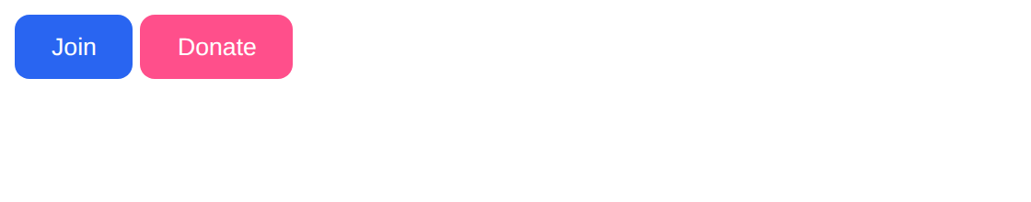
مثال 3: متغيّرات CSS (الخصائص المخصّصة)
خزّن القيمة مرة واحدة، واستخدمها في كل مكان، وعدّلها من موضع واحد.
lesson2/example3/index.html
style.css
1
:root {
--brand: #2965f1;
--accent: #ff4f8b;
}
.btn {
background: var(--brand);
color: white;
border: none;
padding: 10px 20px;
border-radius: 8px;
}
.btn.alt { background: var(--accent); }
2
‎:root‎ قمة الصفحة، فالمتغيّرات المعرّفة هنا تعمل في كل مكان.
1
3
اسم الخاصية المخصّصة يبدأ دائمًا بشرطتين.
2
var(‎--brand‎) تقرأ القيمة. غيّر ‎--brand‎ مرة واحدة فتتبعها كل الأزرار.
3
4
‎.btn‎.alt (دون مسافة) تستهدف العناصر التي تحمل الفئتين معًا.
4
شيفرة HTML المستخدمة
<button class="btn">Join</button>
<button class="btn alt">Donate</button>
Notes:
1. :root قمة الصفحة، فالمتغيّرات المعرّفة هنا تعمل في كل مكان.
2. اسم الخاصية المخصّصة يبدأ دائمًا بشرطتين.
3. var(--brand) تقرأ القيمة. غيّر --brand مرة واحدة فتتبعها كل الأزرار.
4. .btn.alt (دون مسافة) تستهدف العناصر التي تحمل الفئتين معًا.

Slide 8




في الواقع: ألوان الهوية ونص مقروء
احترام إعدادات المستخدم
سهولة الوصول
الهوية البصرية
استخدام rem يجعل النص يكبر عندما يرفع المستخدم حجم خط متصفحه بدل تجاهل احتياجه.
التباين الكافي وارتفاع السطر المناسب يساعدان ضعاف البصر ومن يعانون عُسر القراءة.
تحتفظ الشركات بألوان هويتها في متغيّرات، فإعادة التصميم تعني تغيير أسطر قليلة بدل مئات.
جرّب بنفسك: افتح DevTools (F12)، واختر body، وانظر في تبويب Computed: ما الخط الذي استخدمه المتصفح فعلًا، وما حجمه بالبكسل؟

Slide 9
أخطاء شائعة
السبب
افعل هذا بدلًا منه
تجنّب
أسماء الخطوط التي تحوي مسافات تحتاج علامات اقتباس، ويجب دائمًا إضافة خط عام احتياطي مثل serif.
font-family: "Times New Roman", serif;
font-family: Times New Roman;
مع px تحدّد ارتفاعًا ثابتًا صغيرًا. الرقم دون وحدة يتناسب مع حجم الخط.
line-height: 1.6;
line-height: 1.6px;
التباين الضعيف صعب القراءة. اجعل التباين بين النص والخلفية قويًا.
color: #ffffff;
background: #1f2937;
color: #333;
background: #444;

Slide 10


نصائح وأفضل الممارسات
افحص التباين
اختر لوحة ألوان صغيرة
تعرض DevTools نسبة التباين في منتقي اللون. استهدف 4.5:1 أو أكثر لنص المحتوى.
لون رئيسي، ولون مميّز، وبضعة ألوان محايدة. خزّنها كمتغيّرات على ‎:root‎.
استخدم hsl للدرجات
قلّل الخطوط
تحتاج درجة أغمق عند التمرير؟ أبقِ الصبغة وخفّض الإضاءة بنحو 8 إلى 10 بالمئة.
يكفي خطّان: واحد للعناوين وآخر للنص. الأكثر يبدو مزدحمًا ويبطّئ التحميل.

Slide 11
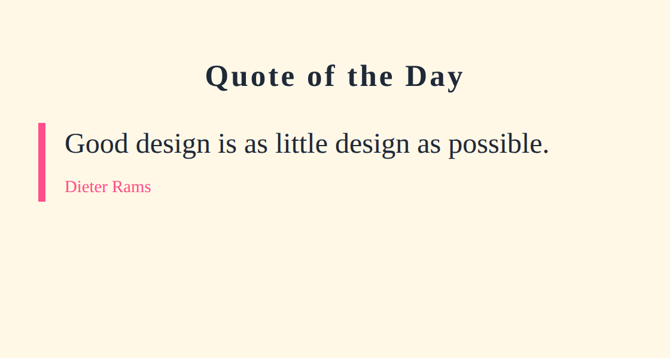
نشاط: صمّم بطاقة اقتباس
الهدف: ينبغي أن تبدو صفحتك هكذا
نشاط عملي
الوقت: 20 دقيقة
lesson2/activity/solution/index.html
عدّل style.css في مجلد البداية، واستخدم المتغيّرات لألوانك.
عرّف ‎--ink‎ و‎--paper‎ و‎--accent‎ على ‎:root‎ (بالألوان التي تريد).
1
نسّق body بخلفية paper ولون نص ink والخط Georgia, serif.
2
امنح blockquote حجم خط كبيرًا (1.5rem)، وارتفاع سطر 1.5، وحدًّا أيسر سميكًا بلون accent.
3
اجعل cite صغيرًا (0.9rem)، وغير مائل، بلون accent.
4
وسّط h1 وأضف letter-spacing.
5
ابدأ من: code/lesson2/activity/
قارن مع: code/lesson2/activity/solution/
إضافي: غيّر المتغيّرات الثلاثة فقط لتحصل على نسخة داكنة.

Slide 12
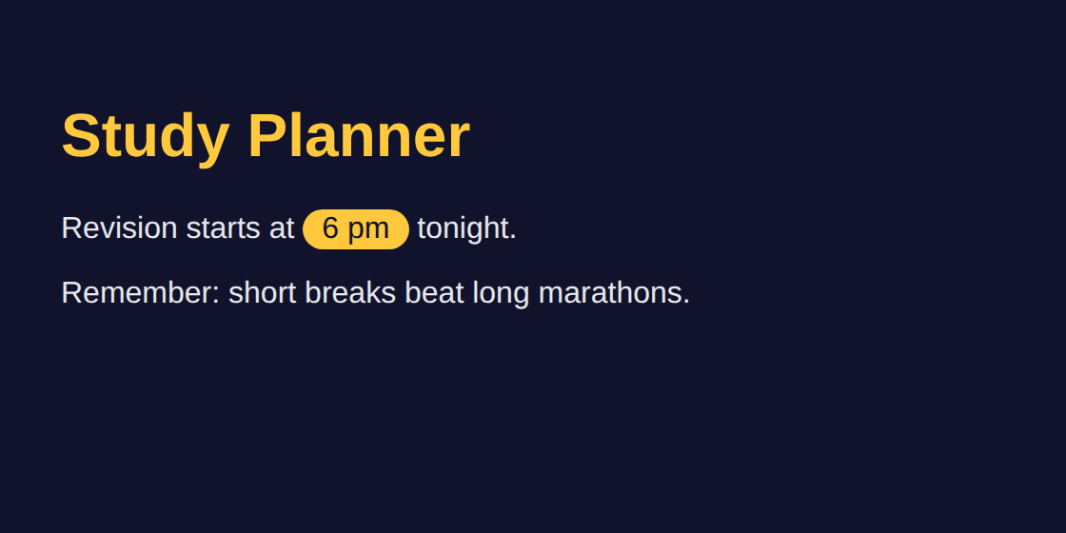
تحدٍّ: سمة فاتحة وسمة داكنة
المطلوب: طابق هذه النتيجة
تحدٍّ
الوقت: 25 دقيقة
lesson2/challenge/solution/index.html
اجعل ألوان البطاقة كلها من المتغيّرات فقط، ثم غيّر السمة بتجاوزها.
عرّف ‎--bg‎ و‎--text‎ و‎--accent‎ للسمة الفاتحة على ‎:root‎.
1
استخدم var() للخلفية والنص ولون العنوان.
2
اكتب body.dark بقيم جديدة للمتغيّرات الثلاثة نفسها.
3
أضف class="dark" إلى body في index.html وراقب تغيّر كل شيء.
4
ابدأ من: code/lesson2/challenge/
قارن مع: code/lesson2/challenge/solution/
إضافي: امنح ‎.tag‎ خلفية hsl() ولون تمرير أغمق بنسبة 10%.

Slide 13
اختبار سريع
فكّر أولًا، ثم انقر لإظهار كل إجابة.
أي لون يساوي rgb(255, 0, 0)؟
الأحمر: ‎#ff0000‎ أو الاسم red. الأحمر في أقصاه (ff = 255) والأخضر والأزرق صفر.
1
لماذا line-height: 1.6 أفضل من 1.6px؟
دون وحدة تعني 1.6 ضعف حجم الخط فتتكيّف مع أي حجم، أما 1.6px فارتفاع شبه معدوم.
2
كيف نقرأ متغيّرًا اسمه ‎--brand‎؟
بـ var(‎--brand‎)، بعد تعريفه مثلًا على ‎:root‎.
3

Slide 14
الخلاصة
الألوان: اسم، ‎#hex‎، rgb()، hsl(). واستخدم hsl() لصنع الدرجات.
واصل التعلّم
ملفات الشيفرة
code/lesson2/ (الأمثلة والنشاط والتحدي)
تدرّب
playground.html (يعمل دون إنترنت) أو روابط CodePen في codepen.html
الدرس التالي
الدرس 3: نموذج الصندوق (الحشو والإطار والهامش)
font-family تحتاج خطوطًا احتياطية، وارتفاع السطر 1.5–1.7 يريح القراءة.
فضّل rem لأحجام الخطوط لتحترم إعدادات المستخدم.
المتغيّرات: عرّف ‎--name‎ على ‎:root‎ واستخدم var(‎--name‎).
التباين مهم: النص المقروء جزء من التصميم الجيد.

